Slide 1



TESTING DAN QA PERANGKAT LUNAK
UTS
Disajikan oleh:
Muhammad Safiul Annam
201011402237
07TPLE011

Slide 2

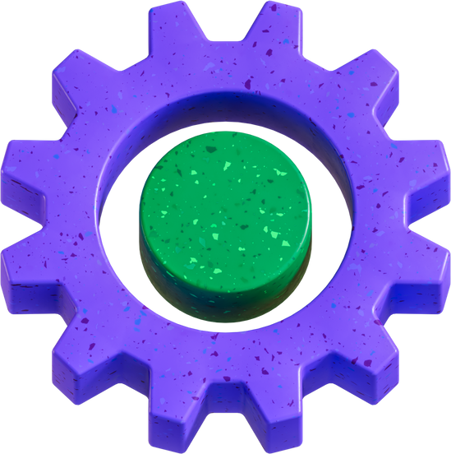

Whitebox Testing dan Unit Test
Whitebox testing dan unit testing adalah dua metode pengujian perangkat lunak yang digunakan untuk menguji kode secara detail. Whitebox testing menggunakan pengetahuan tentang struktur internal kode untuk menentukan input dan output yang diharapkan. Unit testing adalah metode pengujian yang menguji unit kode terkecil, biasanya fungsi atau metode.

Slide 3



Whitebox Testing
Whitebox testing adalah metode pengujian yang menggunakan pengetahuan tentang struktur internal kode untuk menentukan input dan output yang diharapkan.

Slide 4


Metode Whitebox Testing
Menguji berbagai aspek kode
Kebenaran logis
Kondisi batas
Kesalahan sintaksis
Kesalahan logika
Teknik Whitebox Testing
Basis path testing
Branch testing
Decision coverage testing
Condition coverage testing

Slide 5
Unit Testing
Unit testing adalah metode pengujian yang menguji unit kode terkecil, biasanya fungsi atau metode. Metode ini dilakukan oleh pengembang kode itu sendiri, dan biasanya dilakukan secara berulang-ulang selama proses pengembangan.

Slide 6
Unit Testing
Manfaat
Meningkatkan kualitas kode
Mendeteksi bug lebih awal
Mempercepat proses debugging
Meningkatkan produktivitas pengembang

Slide 7
def factorial(n):
"""
Menghitung faktorial dari n.
Args:
n: Angka yang ingin dihitung faktorialnya.
Returns:
Faktorial dari n.
"""
if n == 0:
return 1
else:
return n * factorial(n - 1)
def test_factorial():
"""
Menguji fungsi factorial().
"""
# Kasus batas
assert factorial(0) == 1
assert factorial(1) == 1
# Kasus normal
assert factorial(2) == 2
assert factorial(3) == 6
assert factorial(4) == 24
if __name__ == "__main__":
unittest.main()
Implementasi Whitebox Testing dan Unit Testing dalam Python
Python memiliki dukungan built-in untuk unit testing. Modul unittest menyediakan berbagai fasilitas untuk menulis dan menjalankan unit test. Kode di disamping mendefinisikan fungsi factorial() yang menghitung faktorial dari n. Fungsi ini diuji dengan menggunakan unit test di bawah test_factorial().
Unit test ini memeriksa kasus batas, yaitu n == 0 dan n == 1. Unit test ini juga memeriksa beberapa kasus normal, yaitu n == 2, n == 3, dan n == 4.

Slide 8

Whitebox testing dan unit testing adalah dua metode pengujian perangkat lunak yang penting untuk memastikan kualitas kode. Whitebox testing menggunakan pengetahuan tentang struktur internal kode untuk menentukan input dan output yang diharapkan. Unit testing adalah metode pengujian yang menguji unit kode terkecil, biasanya fungsi atau metode.
Kesimpulan

Slide 9
Continuous Integration dan Continuous Deployment (CI/CD)
Continuous Integration (CI)
Praktik mengintegrasikan kode secara otomatis ke dalam repositori bersama
Continuous Deployment (CD)
Proses otomatisasi rilis perangkat lunak ke produksi setelah melewati pengujian otomatis

Slide 10
Manfaat CI/CD
Memastikan integritas kode setiap kali ada pembaruan
Mempercepat dan mempermudah proses rilis
Meningkatkan Kualitas Perangkat Lunak
Dapat mendeteksi bug lebih cepat

Slide 11
Tools untuk CI/CD
Jenkins
AWS Codebuildlis
AWS CodePipeline
Azure DevOps
GitLab CI/CD
Travis CI
CircleCI

Slide 12
Konfigurasi CI/CD untuk Proyek Python
Menggunakan Jenkins
Install Jenkins di server CI
Konfigurasi Jenkinsfile untuk proyek Python
Stage 1: Ambil kode dari repositori
Stage 2: Jalankan unit test
Stage 3: Deploy ke server pengujian
Stage 4: Deploy ke produksi (opsional)
Menggunakan GitLab CI/CD
Gunakan file .gitlab-ci.yml di repositori Python
Langkah-langkah serupa dengan Jenkinsfile

Slide 13
pipeline {
agent any
stages {
stage('Build') {
steps {
sh 'python3 -m venv venv'
sh '. venv/bin/activate && pip install -r requirements.txt'
}
}
stage('Test') {
steps {
sh '. venv/bin/activate && python -m unittest discover'
}
}
}
}
Membuat Jenkinsfile untuk mendefinisikan langkah-langkah CI

Slide 14



Referensi
Whitebox Testing: https://en.wikipedia.org/wiki/White-box_testing
Unit Testing: https://en.wikipedia.org/wiki/Unit_testing
Python Unit Testing: https://docs.python.org/3/library/unittest.html
https://www.dicoding.com/blog/apa-itu-ci-cd/
https://www.jenkins.io/doc/book/installing/

Slide 15



Github
https://github.com/safiulannam
Linkedln
www.linkedin.com/in/muhammad-safiul-annam-a197b3231
Telepon
0895374601895

